Slide 1
Servicios web
API REST
Norbey Danilo Muñoz Cañón
2023

Slide 2
API
API es un acrónimo de Interfaz de Programación de Aplicaciones (Application Programming Interface). Se define como un sistema de herramientas y recursos en un sistema que permiten a los desarrolladores crear aplicaciones de software. Las API agregan datos y completan procesos en sistemas completamente dispares, lo que les permite interactuar entre sí. En términos sencillos, piense en ellos como un camarero en un restaurante.

Slide 3
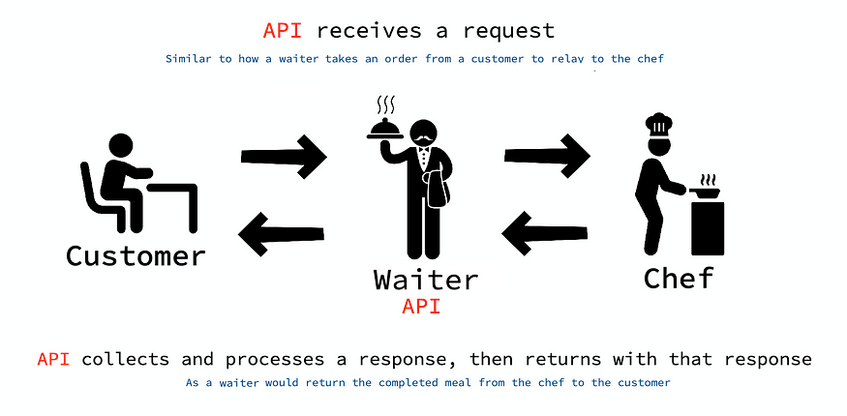
API
Notes:
Un camarero toma el pedido del cliente, que luego se transmite al chef. Una vez que el chef termina la comida, el camarero le lleva la comida al cliente. Del mismo modo, una API recibe una solicitud de una aplicación. A continuación, interactúa con un servidor o origen de datos externo para recopilar y procesar una respuesta, que luego se devuelve a la aplicación.

Slide 4
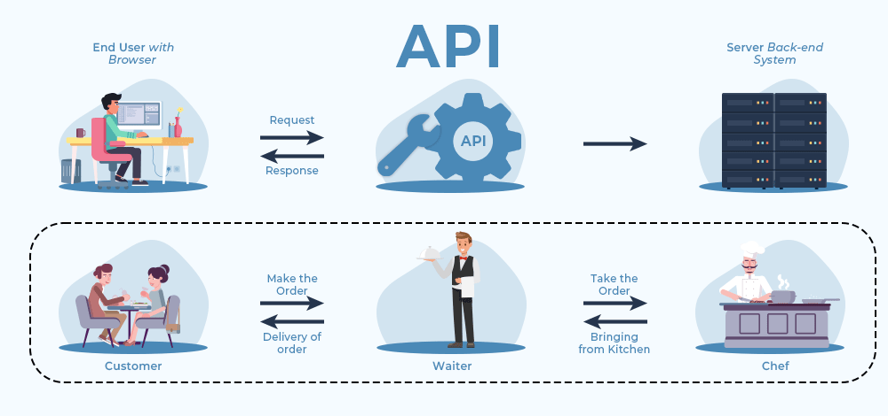
API
Subrutinas, funciones o procedimientos que ofrece una biblioteca utilizados por otro software como una capa de abstracción

Slide 5
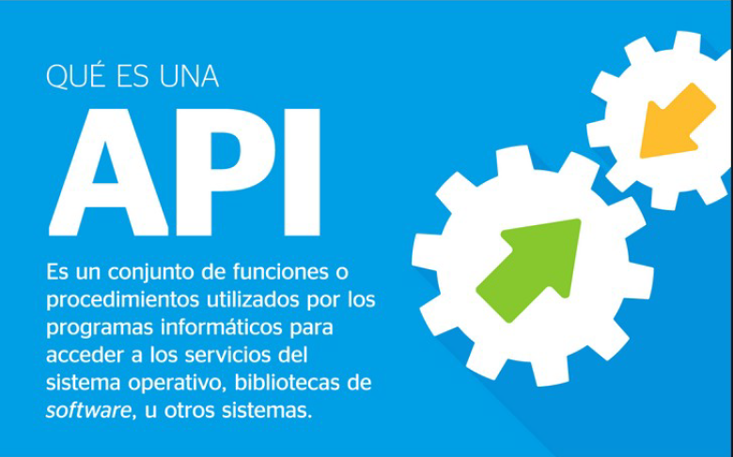
API

Slide 6
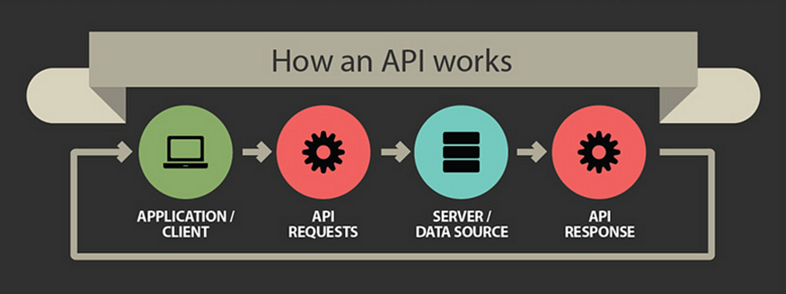
API
Notes:
En los últimos años, la popularidad y el uso de las API han aumentado exponencialmente. Un estudio encontró que dos tercios de los desarrolladores esperaban aumentar su uso de API en 2020. Además, las empresas de todos los sectores siguen desarrollando y utilizando las API como parte fundamental de su estrategia. Al exponer servicios a menudo complejos como código simplificado, las API son fáciles de integrar y los casos de uso potenciales son ilimitados.

Slide 7
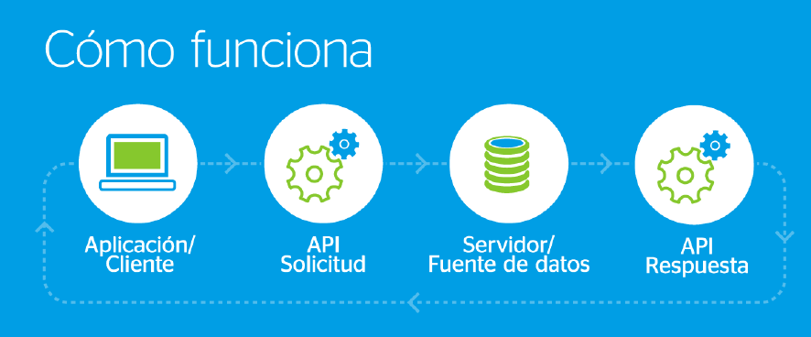
¿Cómo funciona?

Slide 8
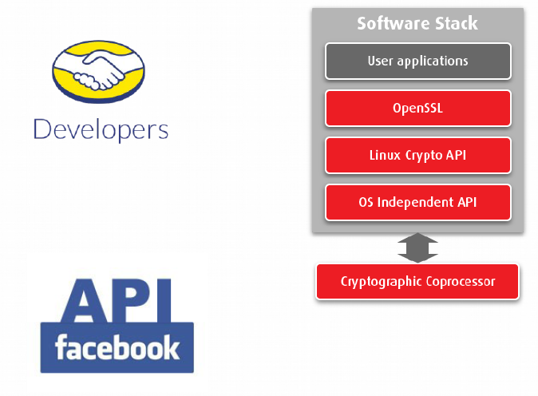
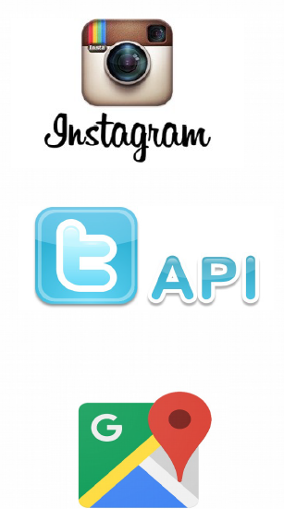
Ejemplos de APIs

Slide 9
Tipos de API
Hay muchos tipos de API.
A continuación, se muestran varios de ellos:
Por caso de uso:
API abiertas: API disponibles públicamente que cualquiera puede utilizar para acceder a los datos de una empresa API internas: API utilizadas dentro de una empresa/organización para comunicar información entre aplicaciones internas API de socios: API diseñadas específicamente para desarrolladores o socios de terceros y tienen un acceso más limitado

Slide 10
Tipos de API
Por protocolos:
API REST: una arquitectura ampliamente utilizada para crear servicios web que utilizan métodos HTTP como el formato GET, POST, PUT y DELETE para interactuar con los recursos de datos. Las API REST suelen devolver datos en formato JSON o XML. API SOAP: un protocolo de mensajería utilizado para intercambiar datos estructurados entre servicios web. Las API SOAP utilizan el formato XML para el intercambio de datos y, por lo general, requieren más ancho de banda y potencia de procesamiento que las API REST. Las API de SOAP admiten funciones más avanzadas, como transacciones, seguridad y confiabilidad.

Slide 11
Tipos de API
Por protocolos:
API de GraphQL: un lenguaje de consulta para API desarrollado por Facebook. Las API de GraphQL permiten a los desarrolladores recuperar solo los datos que necesitan, utilizando una sola consulta. Esto puede dar lugar a una recuperación de datos más eficiente y a una reducción del tráfico de red. API de webhook: una forma de enviar datos en tiempo real de una aplicación a otra. Las API de webhook usan una simple solicitud HTTP POST para enviar datos a una dirección URL especificada por la aplicación receptora. A continuación, la aplicación receptora puede realizar acciones sobre los datos en tiempo real. Las API de webhook se utilizan a menudo para aplicaciones basadas en eventos, como chatbots o sistemas de notificación.
Notes:
Otras: RPC, gRPC, Apache Thrift
https://www.upwork.com/resources/what-is-an-api

Slide 12
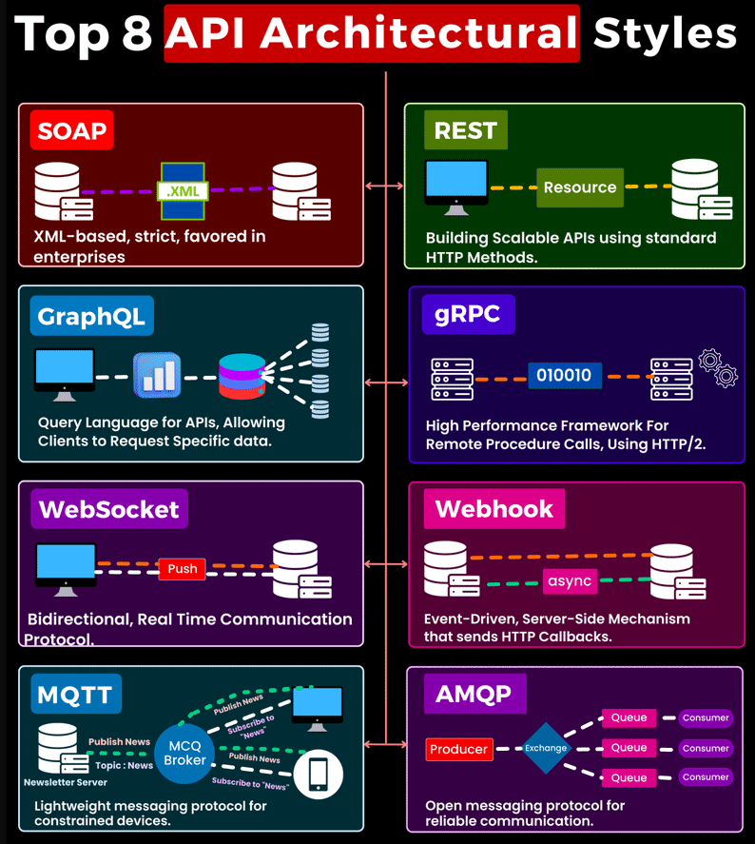
Notes:
En el ámbito dinámico del desarrollo de software, un conocimiento firme de los estilos arquitectónicos de las API es la clave para crear aplicaciones resistentes y de alto rendimiento. Estos estilos dictan cómo fluyen la información y la funcionalidad entre los sistemas. 1. SOAP (Simple Object Access Protocol): 🧼 - Facilitando el intercambio de datos estructurados en servicios web, SOAP utiliza XML y se puede implementar sobre HTTP u otros protocolos de transporte. 2. REST (Representational State Transfer): 🌐 - Reconocido por su simplicidad y escalabilidad, REST aprovecha el poder de los métodos HTTP (GET, POST, PUT, DELETE) para interactuar con los recursos. 3. GraphQL: 📊 - Un lenguaje de consulta innovador para las API, GraphQL permite a los clientes solicitar con precisión los datos que necesitan, ofreciendo flexibilidad y eficiencia. 4. gRPC (Llamada a procedimiento remoto de Google): 📡 - Desarrollado por Google, gRPC es un marco RPC de alto rendimiento que utiliza búferes de protocolo y HTTP/2 para una comunicación rápida. 5. WebSocket: 🌐 - Al permitir la comunicación bidireccional en tiempo real, WebSocket es ideal para aplicaciones interactivas, lo que garantiza experiencias de usuario perfectas. 6. Webhook: 📬 - Un mecanismo de comunicación basado en eventos, los Webhooks activan un servidor para enviar una solicitud POST a una URL específica cuando ocurren eventos específicos, lo que permite la integración y la automatización. 7. MQTT (Transporte de telemetría de cola de mensajes): 🌐 - Diseñado para IoT y condiciones de red desafiantes, MQTT sobresale en entornos de bajo ancho de banda y alta latencia con su eficiente mensajería de publicación-suscripción. 8. AMQP (Advanced Message Queue Server): 💌 - Al ofrecer funciones avanzadas para la cola de mensajes, el enrutamiento y la confiabilidad, AMQP mejora los sistemas distribuidos. Cada estilo arquitectónico cuenta con fortalezas y aplicaciones únicas. El arte está en seleccionar el perfecto para tu proyecto.

Slide 13
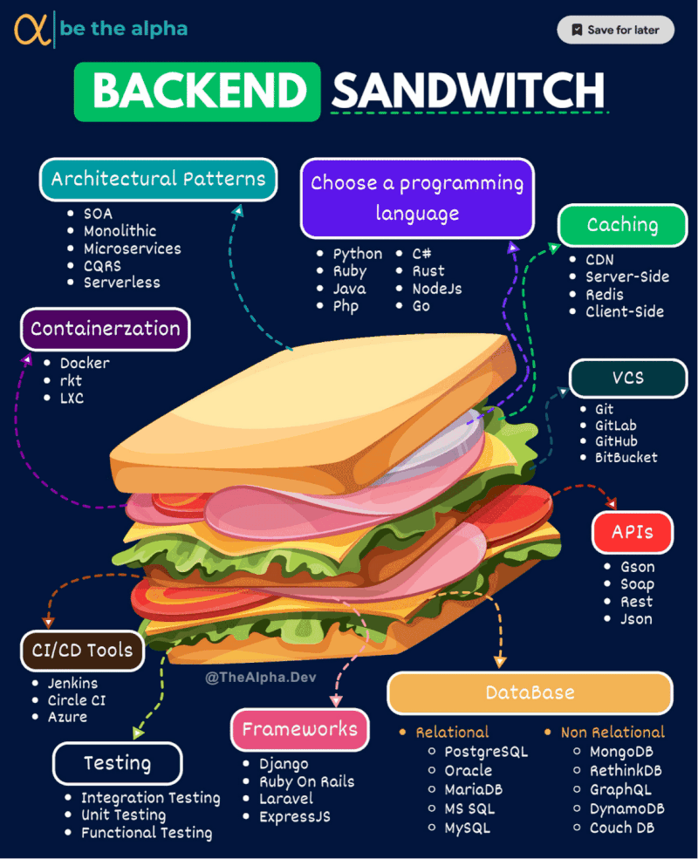

Slide 14
Servicio web
Tecnología que utiliza diferentes protocolos y estándares para intercambiar datos entre aplicaciones.
Un servicio web es un tipo de API.
Ofrecen interoperabilidad entre aplicaciones de software que se ejecutan en distintas plataformas y desarrolladas con distintos marcos de trabajo (framework).
Pueden ser utilizados para conformar nuevos servicios que ofrecen un nuevo valor agregado.
Se emplea un mecanismo de intercambio de mensajes entre peticiones y respuestas.

Slide 15
Servicio web: estandares empleados
XML (Extensible Markup Language)
SOAP (Simple Object Access Protocol)
WSDL (Web Services Description Language)
UDDI (Universal Description, Discovery and Integration)
WS-Security (Web Service Security)
REST (Representational State Transfer)

Slide 16
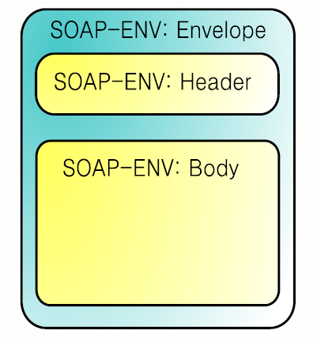
SOAP: Simple Object Access Protocol
Protocolo estándar para la comunicación entre objetos intercambiando datos XML
Mensajería sin estados
Conformado de tres partes:
Sobre (envelope)
Reglas de codificación
Convención
Estructura mensaje SOAP

Slide 17
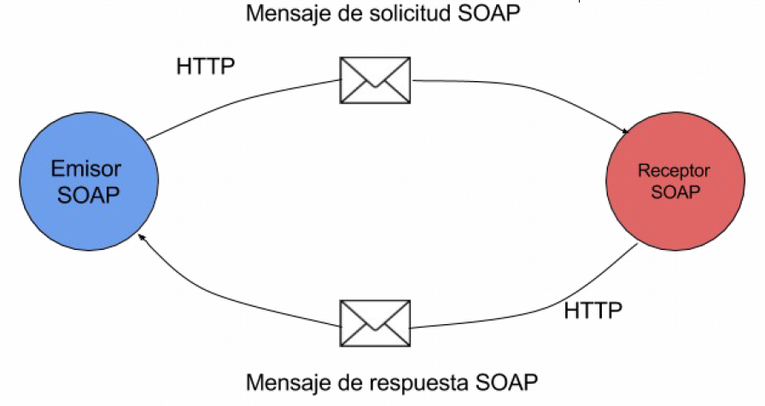
SOAP: Simple Object Access Protocol
Protocolo estándar para la comunicación entre objetos intercambiando datos XML

Slide 18
REST: Representational State Transfer
Técnica “arquitectural” que se emplea en el diseño de aplicaciones que se ejecutan sobre redes de comunicaciones.
Utiliza el protocolo HTTP (Hypertext Transfer Protocol) existente para realizar llamadas.

Slide 19
REST: Representational State Transfer
Independencia de plataforma.
Independencia de lenguaje de programación.
Basado en estándares.
Puede ser usado fácilmente en presencia de firewall.
Protocolo cliente/servidor sin estado.
Sólo utiliza HTTP
Métodos HTTP: GET, POST, PUT, DELETE
Las respuestas a las peticiones se hacen siempre en un lenguaje de intercambio de información, normalmente XML o JSON

Slide 20
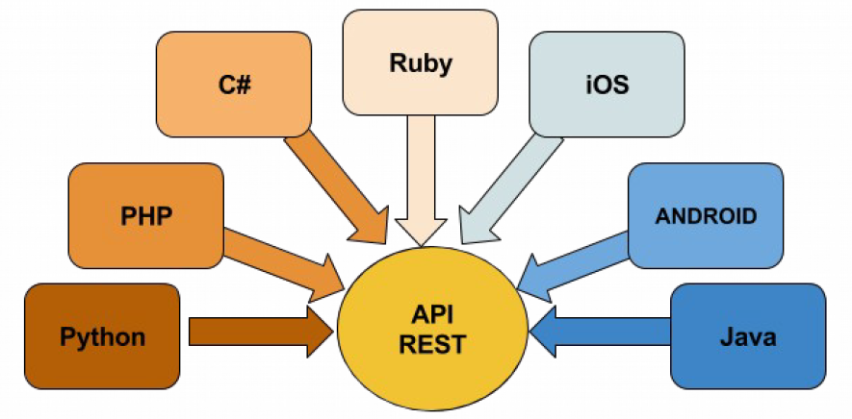
REST: Representational State Transfer
Lenguajes de programación soportan librerías para peticiones HTTP

Slide 21
REST
En el estilo arquitectónico REST todo es visto como un recurso.
Un servicio web basado en el estilo REST es conocido como RESTful.
Un recurso es una entidad abstracta identificada con una URI.
La World Wide Web es un ejemplo clásico de la arquitectura de estilo REST: los URI identifican los recursos y HTTP es el protocolo por el cual se accede a estos.
Un programa cliente, como un navegador web, puede acceder, actualizar, agregar o quitar un recurso web a través del URI utilizando diversos métodos HTTP.

Slide 22
REST: URI
Identificador de recursos que funcionan en la web.
Consiste de:
– Esquema: http o https
– Host: www.midominio.com
– Número de puerto
– Ruta: /usuarios/1234/
Ejemplo:
https://mmmm.cccc.gob.xx/endpoint/0.1/archivos/version

Slide 23
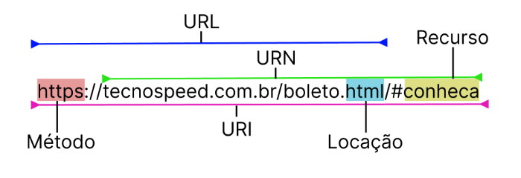
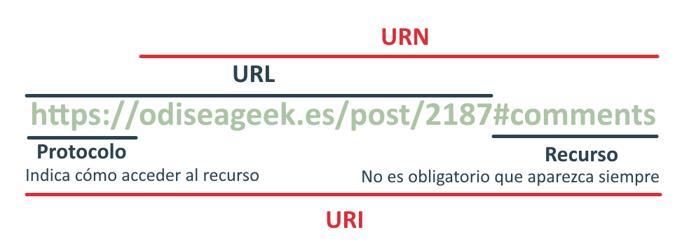
REST: URI
Usa URIs para identificar recursos
https://datos.ejemplo.com/v1/licitaciones/contratos?estado=finalizado
esquema
autoridad
versión
contexto
recurso
consulta

Slide 24
REST: Recurso
Cualquier cosa que puede ser identificado por una URI: documento, imagen, servicio.
Se analizan los casos de uso para encontrar nombres de dominio que puedan realizar las operaciones de “crear”, “leer”, “actualizar” o “borrar”
– /clientes
– /clientes/Id
– /archivos/pdfs

Slide 25
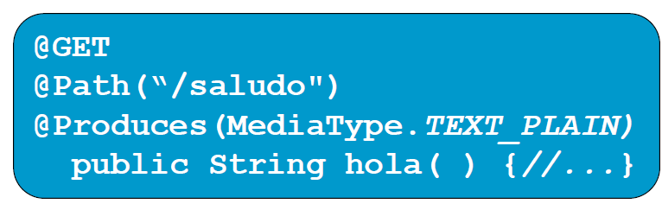
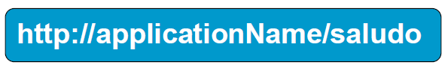
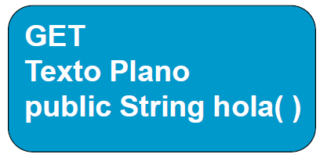
REST
Un recurso como una URI
Un conjunto de métodos bien definidos para acceder a los recursos (GET, POST, etc.)
Múltiples formatos de representación de un recurso

Slide 26
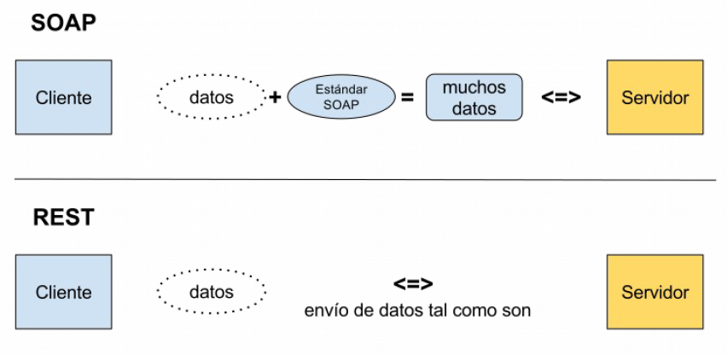
SOAP vs REST

Slide 27
JSON
Formato ligero para el intercambio de datos
Basado en un subconjunto del lenguaje de programación JavaScript
http://json.org

Slide 28
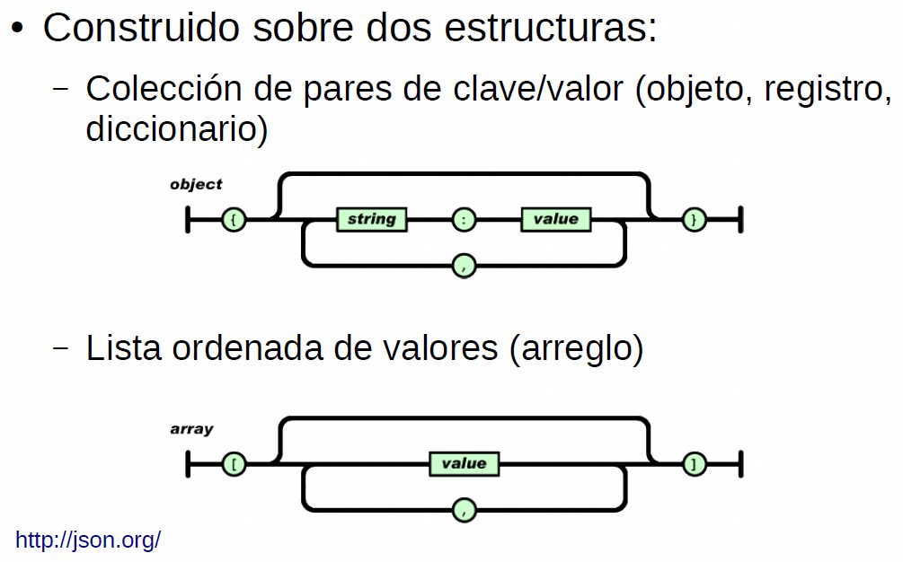
JSON

Slide 29
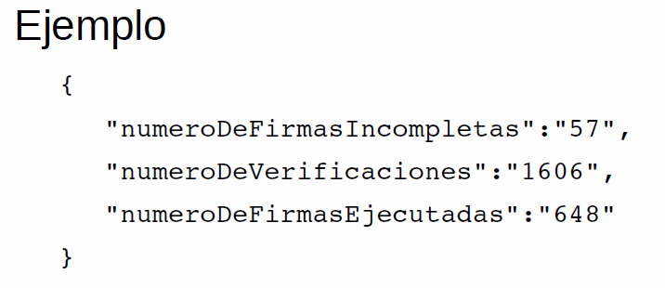
JSON

Slide 30
Uso de los servicios web
Existen muchos servicios web cuya API se puede utilizar (generalmente, previa autenticación).
Un ejemplo que no necesita autenticación: The Cat API
http://thecatapi.com/api/images/get?format=src&type=gif

Slide 31
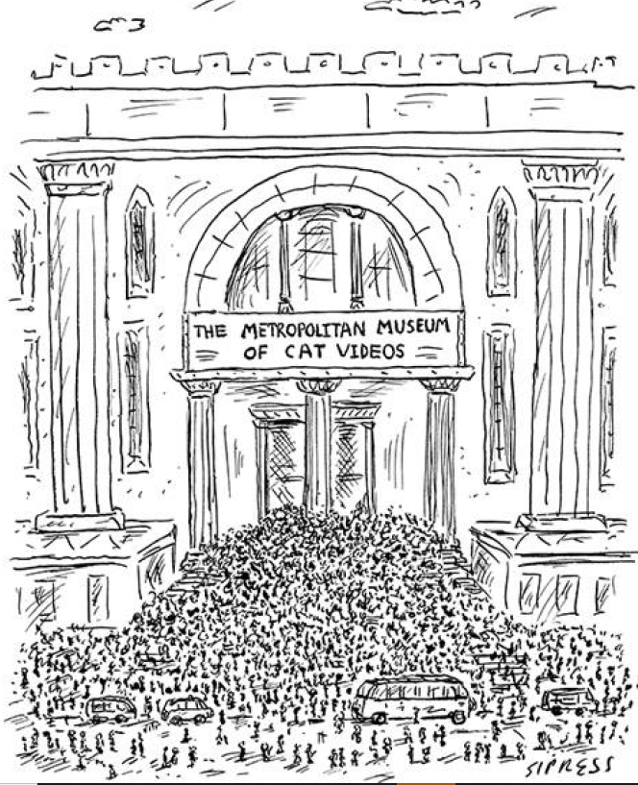
Uso de los servicios web

Slide 32
Autenticación
Actualmente, casi todos los servicios web requieren algún tipo de autenticación previa
Generalmente a través de OAuth (Open Authorization), un protocolo de autenticación de APIs.
O mediante algún sistema más sencillo de registro
Complica las invocaciones a la API (sobre todo de manera ‘manual’)
Mejora la seguridad de los servidores de servicios web

Slide 33
Navegadores
Antes hemos invocado servicios directamente desde un navegador web
Al ser URLs, es posible siempre que sean servicios GET
Ejemplos: The Cat API
http://thecatapi.com/docs.html
Obtener un xml con 20 gatos aleatorios:
http://thecatapi.com/api/images/get?format=xml&results_per_page=20
Obtener un gif aleatorio (sólo la fuente)
http://thecatapi.com/api/images/get?format=src&type=gif
Notes:
https://developers.thecatapi.com/view-account/ylX4blBYT9FaoVd6OhvR?report=bOoHBz-8t

Slide 34
cURL
cURL es una orden UNIX para intercambio de información mediante el protocolo HTTP
Es un modo rápido y efectivo de probar servicios web manualmente
Sintaxis
curl [opciones] 'url’
opciones
--request 'tipo' (GET, POST, UPDATE, DELETE)
--header 'cabecera’
-k evita uso de certificados
--data 'datos adicionales’
ejemplo: curl https://api.thecatapi.com/v1/images/search

Slide 35
Postman
Aplicación para desarrollo de APIs
Open source
Testeo similar a cURL pero en GUI
https://www.getpostman.com

Slide 36


